Slide 1
Монополія Рокфеллера
Стати засновником династії - краща річ, яку може спробувати зробити чоловік.

Slide 2
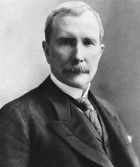
З чого усе починалось?
Джон Девісон Рокфеллер народився в штаті Нью-Йорк, в місті Річфорд в сім'ї дрібного торговця. Оскільки батько рідко бував удома, все господарство вела мати Рокфеллера. Вже тоді майбутній магнат намагався заробляти, продаючи вирощених індичок і підробляючи у сусідів фермерів. Результати своєї діяльності він записував в маленьку книжечку, втім, з неї видно, що ця діяльність була збитковою.

Slide 3
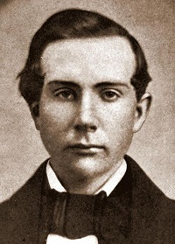
З чого усе починалось?
Після закінчення школи Рокфеллер записується на тримісячні бухгалтерські курси, а потім влаштовується на роботу в компанію "Хьют Таттл" помічником бухгалтера. Через декілька років Джону пропонують посада головного бухгалтера із зарплатою в 600 доларів, замість 2000, які отримував його попередник. Уражений такий нессправедливістю, Рокфеллер покинув компанію і більш ніколи не працював по найму.

Slide 4
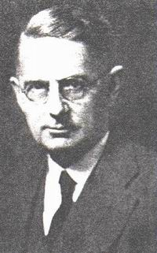
З чого усе починалось?
Незабаром Рокфеллер знаходить компаньйона - Моріса Кларка, з яким вони відкривають спільну справу. Зібравши в цілому $4000, в 1857 р. компаньйони заснували невелику фірму і починають торгувати продуктами - в основному м'ясом і борошном, роблячи на цьому непогані гроші.

Slide 5
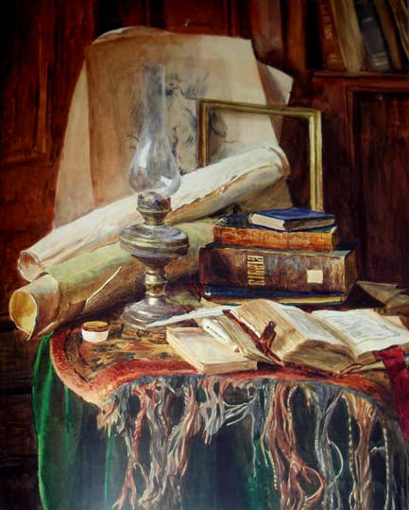
З чого усе починалось?
Торгівля продуктами приносила прибуток, але через деякий час Рокфеллер задумався над тим, що щоночі всюди: від халуп бідняків, до будинків багачів, увечері спалахують гасові лампи. Гас - ось на чому можна заробити дійсно великі гроші. Але звідки він береться? Він виходить з нафти. Так Рокфеллер, Кларк і запрошений ними хімік Ендрюс починають займатися видобутком нафти.

Slide 6
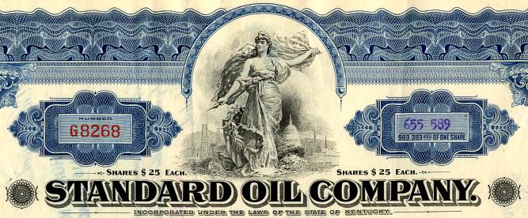
Нафта
У той час в країні існувало більше 200 незалежних нафтових компаній. Почавши займатися нафтою, Рокфеллер зрозумів, що ключовим моментом є не видобуток нафти, а транспортування і подальша її переробка, що робило нафтодобувачів слабкими і залежними від перевізників. Рокфеллер не хотів бути слабким і залежним. Він продумав стратегію, що використала конкуренцію залізничників один з одним і з річковим транспортом, забезпечивши для себе кращі умови транспортування нафти, чим в інших х нафтодобувачів. Крім того, він одним з перших починає застосовувати трубопроводи як альтернативний спосіб транспортування. Підприємство зростає і Рокфеллер починає скуповувати невеликі нафтові компанії, а також викупляє у Кларка його долю, замість своєї частини в їх торгівельному підприємстві. У 1870 році Рокфеллер заснував акціонерне суспільство Standard Oil Company з капіталом в 1 мільйон доларів.

Slide 7
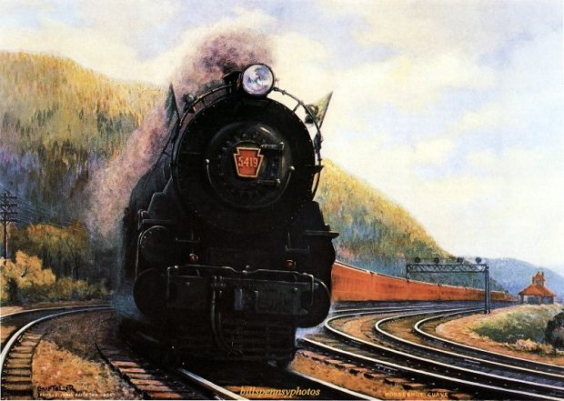
Нафта
У 1877 р. Standard Oil зіткнулася з першим серйозним випробуванням. Пансильванськая залізниця, стурбована будівництвом рокфеллеровських нафтопроводів, порахувала це вторгненням в систему транспортування нафти, що склалася. Вона наносить Рокфеллеру у відповідь удар, починаючи скуповувати нафтопереробні заводи і трубопроводи. Standard Oil негайно вплутується в цінову війну, яка дуже негативно позначається на платежах компанії і вантажних перевезеннях Пансильванськой залізниці, а також викликає хвилювання робітників з обох сторін. Зрештою Рокфеллер виходить переможцем і залізнична компанія продає Standard Oil всі свої нафтові активи.

Slide 8
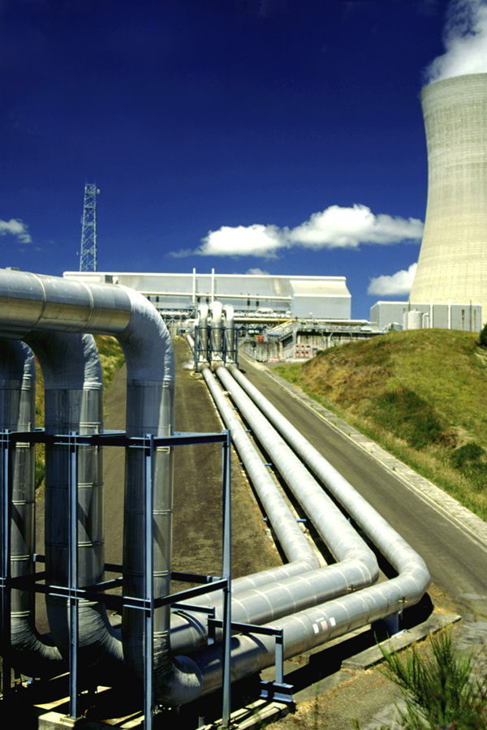
Монополія
Ця перемога зробила Рокфеллера одним з головних гравців на нафтовому ринку. Він починає ще активніше скуповувати нафтодобувачів, приєднуючи до Standard Oil інколи по декілька дрібних компаній за день. Якщо хтось відмовлявся від щедрої пропозиції, Рокфеллер вступав в змову із залізничниками і ті напружували ціни на перевезення. Коли ж група незалежних нафтодобувачів побудувала з величезними витратами свій нафтопровід, Рокфеллер проклав в тому ж напрямі чотири і стягував за їх використання символічну плату. Конкурентам нічого було протиставити і вони розорялися.

Slide 9

Монополія
Саме дії Рокфеллера як монополіста, принесли йому славу нещадної людини. При цьому потрібно відмітити, що він завжди пропонував конкурентам справедливу ціну за їх бізнес - грошима або акціями Standard Oil, і багато хто з тих, хто приєднався до нього, згодом став дуже багатими людьми.

Slide 10
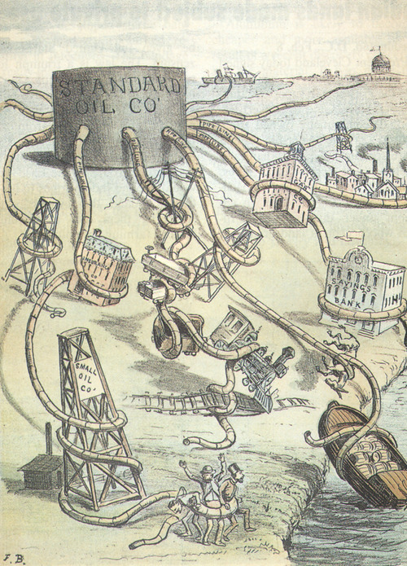
Перший в історії трест
Ставши монополістом Standard Oil продовжувала зростати і розвиватися. Рокфеллер провів потужну вертикальну інтеграцію компанії - тепер він не лише добував, перевозив і переробляв нафту, але і продавав, минувши оптових спекулянтів, більше 300 найменувань продукції з неї - від індустріальних масел до гасу.

Slide 11
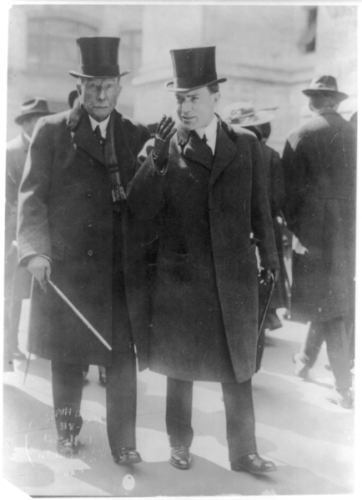
Перший в історії трест
У 1882 році Рокфеллер придумав інноваційну форму корпорації створивши перший в історії США трест: Standard Oil Trust. Це була "корпорація корпорацій", що об'єднувала 41 компанію, мала більше 100 000 співробітників, управлялася комітетом з дев'яти чоловік на чолі з Рокфеллером. У управлінні трестом став брати активну участь і його син - Джон Рокфеллер молодший.

Slide 12
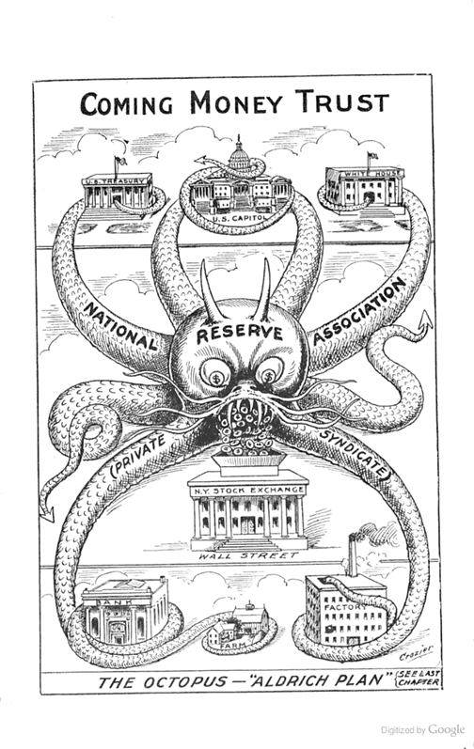
Перший в історії трест
Standard Oil придбала ауру непереможності, що завжди перевершує конкурентів, критиків і політичних опонентів, що б там не відбувалося. "Він став багатий, найбільший, найстрашніший бізнес в світі, який застрахований від циклів економічного спаду, що послідовно збирає прибуток з року в рік" - писали про Standard Oil газети того часу.

Slide 13

Перший в історії трест
На міжнародній арені Standard Oil зіткнулася із запеклим опором Британо-нідерландської групи Royal Dutch Shell. Ці дві компанії фактично поділили між собою світовий ринок доставки і переробки нафти, при цьому Рокфеллеру належало 80% ринку.

Slide 14
Створення нафтових ф'ючерсів
На початку 1880-х, Рокфеллер створив одне зі своїх найважливіших нововведень. Замість того, щоб впливати на ціни на сиру нафту безпосередньо, Рокфеллер вирішив видавати сертифікати відносно нафти, що зберігаються в його трубопроводах. Цими сертифікатами стали торгувати спекулянти, створюючи тим самим перший в світі ринок нафтових ф'ючерсів. З тих пір, ось вже більше 100 років, ціни на нафту визначаються саме такий способом.

Slide 15
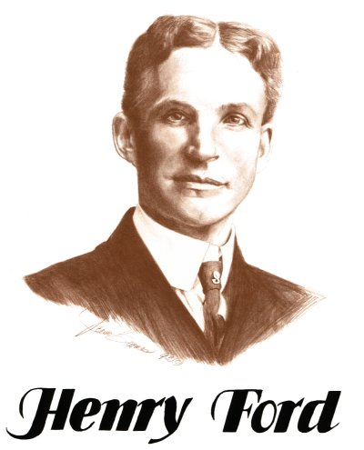
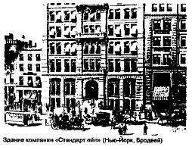
Створення нафтових ф'ючерсів
Час йшов, на зміну гасовим лампам прийшли електричні, але це не пошкодило монополії Рокфеллера, оскільки до цього часу інший підприємець - Генрі Форд, створив ринок автомобілів, а разом з ним і ринок бензину, який раніше розглядався як відходи. Standard Oil перенесла свою штаб-квартиру до Нью-Йорка, в знамениту нині будівлю Бродвею 26.

Slide 16
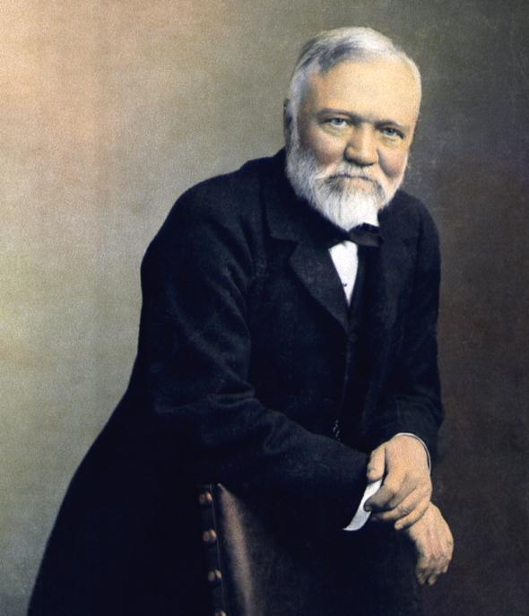
Протистояння з Ендрю Карнегі
У 1890-х роках Рокфеллер став виявляти цікавість до залізняку і транспортування руди, зіткнувшись таким чином із сталевим магнатом Ендрю Карнеги. Їх конкуренція стала основним предметом обговорення газет і карикатуристів. Тривале суперництво бізнесменів закінчилося в 1901 році, коли Джон Пірпонт Морган викупив весь бізнес Карнеги, приєднав до нього ще декількох виробників подрібніше, створивши сталеву монополію U. S. Steel Corporation. Рокфеллер і його син отримали місця в раді директорів корпорації.

Slide 17
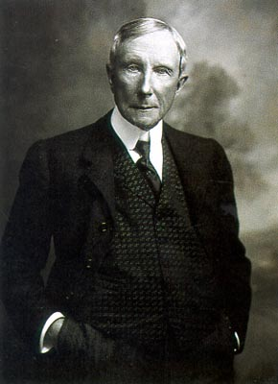
Розділення Standard Oil
У 1911 році Standard Oil Trust розділяється на 34 незалежних компанії, в кожній з яких Рокфеллер володів лише половиною, за рахунок чого збільшив свій стан в два рази. Про причини розділення є дві версії. По одній, це сталося із-за тиску уряду, що вимагає розділити монополію за законом Шерману. Інші дослідники вважають, що Рокфеллер в Америці 1910-х років був не тією людиною, чию власність можна було розділити без його згоди. А розділення знаменитого тресту пов'язаний з бажанням Рокфеллера відійти від прямого керівництва Standard Oil, тим більше що розділення корпорації не нашкодило монополії Рокфеллера і не змінило політику цих компаній.

Slide 18
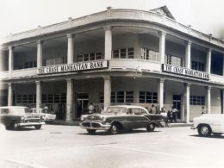
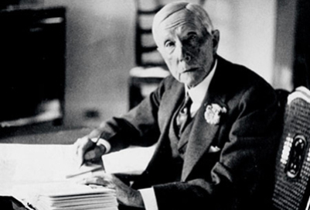
Покупка Chase National Bank
Незабаром після розділення тресту, сфера інтересів Рокфеллера зміщується в область банківської діяльності. Він починає скуповувати невеликі банки і тісно пов'язані з ними страхові компанії. Через декілька років Рокфеллеру удається організувати їх злиття з одному з найбільших банків - Chase National Bank, внаслідок чого Рокфеллери входять в закритий клуб банкірів, ставши власниками банківської структури, порівнянної з Citibank і J. P. Morgan. За неофіційними даними, це дозволило Рокфеллеру в 1913 року стати одним із засновників Федерельной Резервної Системи США - приватної організації, що виконує функції центрального банку і що має виняткове право на друк і емісію долара.

Slide 19
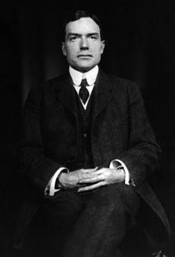
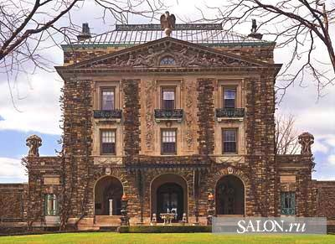
Добродійність
Після вдалого придбання банку, Рокфеллер йде на масове придбання землі в штатах Огайо, Індіана і Західна Вірджінія. Серед цього несамовитого розширення, Рокфеллер починає думати про вихід на пенсію. Він передає управління нафтовою і банківською імперією своєму синові Джону Рокфеллеру-молодшому. Сам же купує нерухомість в Покантіко Хіллз, побудувавши там красиву віллу з виглядом на гори і далекий силует Нью-Йорка. Рокфеллер став присвячувати більше часу дозвіллю, граючи в гольф і за порадою лікарів, щодня катаючись на велосипеді.

Slide 20

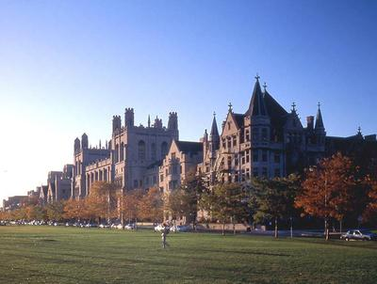
Добродійність
З цієї миті Рокфеллер приділяє велику увагу добродійності. Він жертвує величезні засоби на створення Фонду Рокфеллера, завдяки якому була винайдена вакцина від жовтої лихоманки і профінансовано багато досліджень в області соціології. Створює університет Чикаго, який є на сьогоднішній день одним з найпрестижніших університетів в світі, з його стін вийшло 79 нобелівських лауреатів. Цікаво, що в університеті Чикаго 11 років викладав Барак Обама. Рокфеллер фінансує також створення Університету імені Рокфеллера, в якому були зроблені такі важливі відкриття як виявлення груп крові і створений цілий розділ сучасної науки - клітинна біологія.

Slide 21
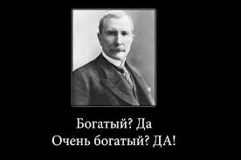
Добродійність
Все життя Рокфеллер проповідував здоровий спосіб життя, зокрема повну відмову від алкоголю і табакокуріння. Він помер в 97 років і на момент смерті володів станом $1.4 млрд. З врахуванням інфляції, за даними Forbes, стан Рокфеллера оцінюється більш ніж в $300 млрд. Ніколи до і ніколи після, такий капітал не знаходився в руках однієї людини, таким чином Рокфеллер є найбагатшою людиною всіх часів.

Slide 22
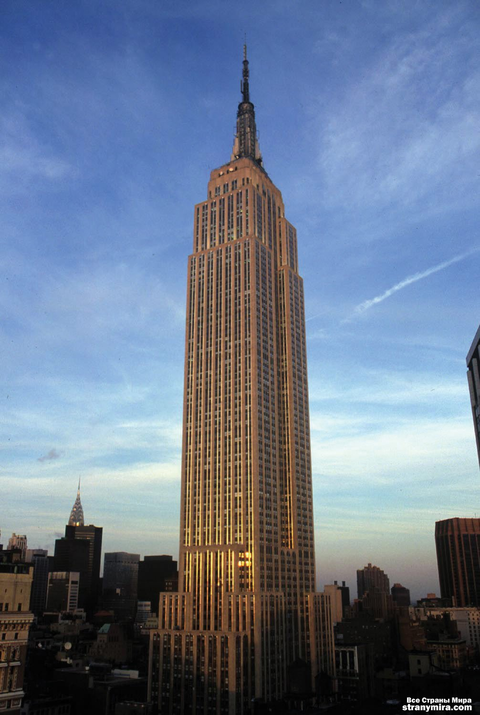
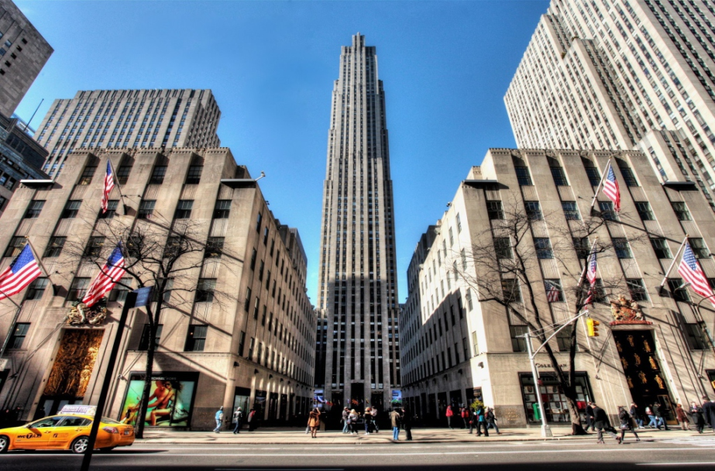
Спадкоємець династії
Успадкувавши імперію батька, Джон Рокфеллер- молодший продовжує бурхливу діяльність. Він вкладає значні засоби в нерухомість. Так в самий розпал Великої Депресії в Нью-Йорку на його гроші будується найвища будівля в світі - Емпайр Стейт Білдінг. Він фінансує будівництво Рокфеллер центру - комплексу з 14 висотних будівель в самому серці Манхеттена. Рокфеллери стають найкрупнішими власниками нерухомості в Нью-Йорку.

Slide 23
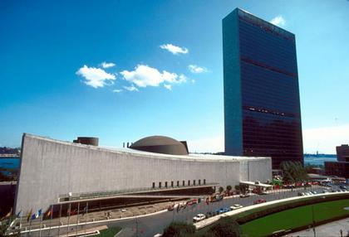
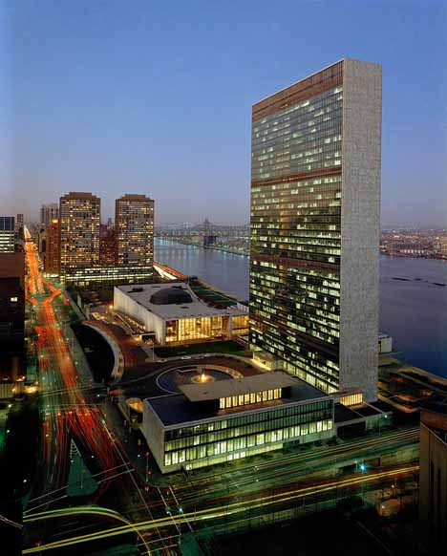
Спадкоємець династії
Окрім цього, Рокфеллер-молодший виділяє землю і гроші під будівництво будівлі штаб-квартири ООН, саме тому вона знаходиться в Нью-Йорку, а не в будь-якому іншому місті світу.

Slide 24
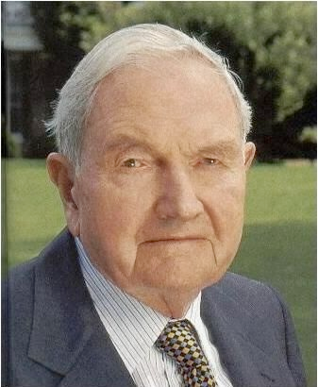
Рокфеллери сьогодні
У Джона Рокфеллера-молодшого було 5 синів. Нельсон став віце-президентом США і губернатором штату Нью-Йорк. Уїнтроп - губернатором штату Арканзас. Лоренс очолив венчурний Фонд Братів Рокфеллерів, вкладав гроші в такі компанії як Intel і Apple на ранньому етапі їх розвитку. Джон Рокфеллер III очолив більшість філантропічних фондів, створених його батьком і дідом. Девід Рокфеллер - єдиний на сьогоднішній день живий представник 5 братів (йому 94 роки). Довгий час був президентом Chase Bank, директором Радого з міжнародних відносин, а також заснував Трибічну комісію.

Slide 25
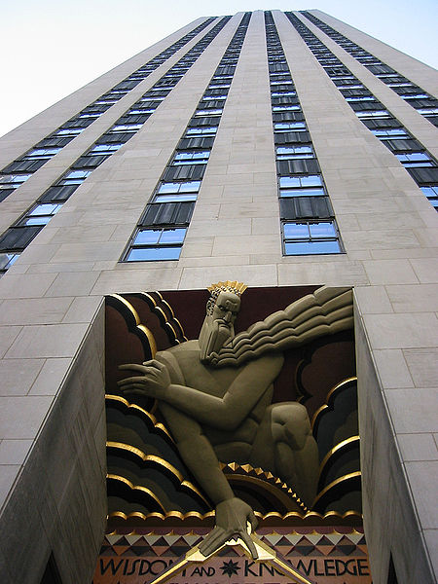

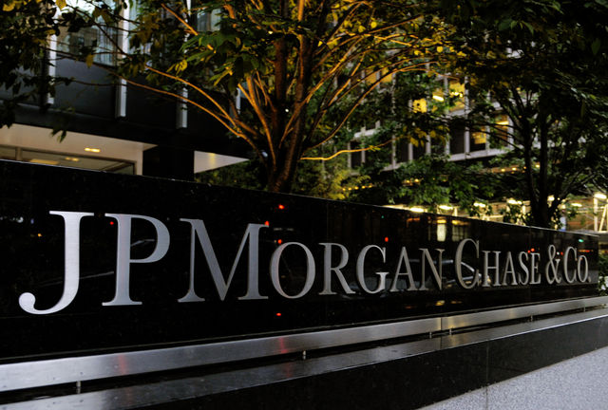
Рокфеллери сьогодні
Сьогодні Рокфеллерам належать долі в самих різних компаніях - від важкої металургії до високих технологій, нафтова компанія Exxon, яка вважається прямим спадкоємцем Standard Oil, а також частина фінансової групи J. P. Morgan Chase and Co, що утворилася в результаті злиття в 2001 році банків J. P. Morgan and Co і Chase Manhattan Bank.

Slide 26
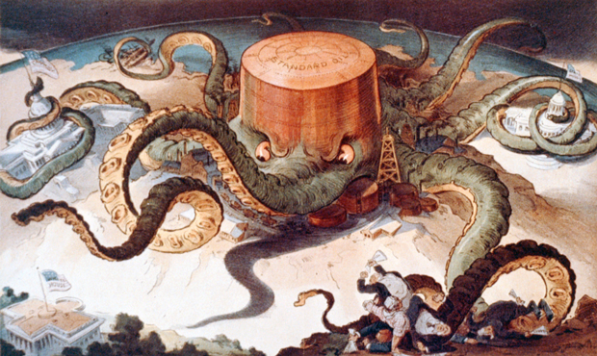
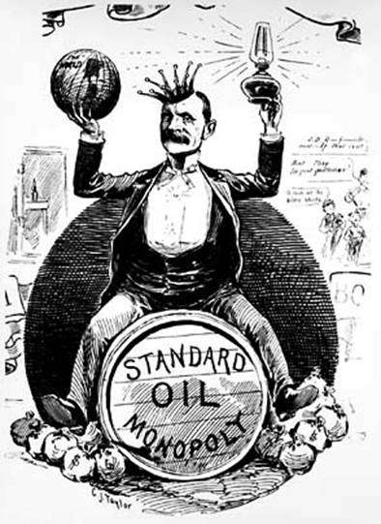
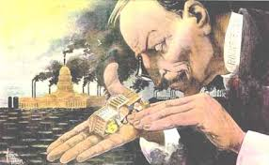
КАРИКАТУРИ

Slide 27
ДЯКУЮ ЗА УВАГУ!
Підготували
Учениці 9-П класу
Луцького НВК№ 9
Лінчук Вікторія та Хомич Каріна

